Slide 1
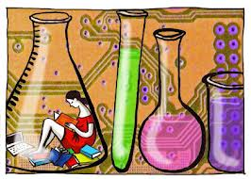
Chapitre 6.2
Les Facteurs qui Influent sur la Vitesse d’une Réaction

Slide 2
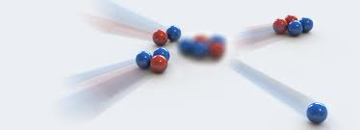
VITESSE DE RÉACTION
- vitesse à laquelle
les réactifs → produits

Slide 3
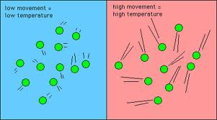
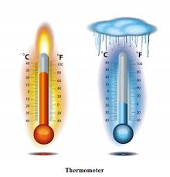
La température
- Particules bougent plus rapidement = se frappent plus souvent = plus de réactions

Slide 4
LA CONCENTRATION
BASSE CONCENTRATION
- Plus haute concentration = plus de molécules en contact = réaction plus rapide
HAUTE CONCENTRATION

Slide 5
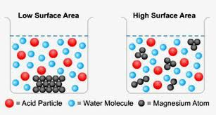
SURFACE DE CONTACT
L’aire totale d’un objet exposée
Plus de surface de contact = plus de collision = réaction plus rapide

Slide 6
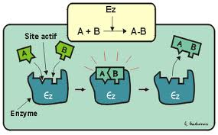
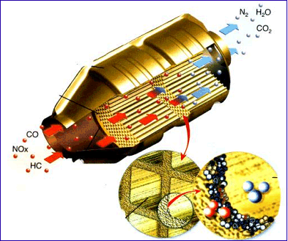
PRÉSENCE D’UN CATALYSEUR
Augmente la vitesse d’une réaction SANS être changé par la réaction
Diminue énergie nécessaire pour la réaction
Ex: les enzymes

Slide 7
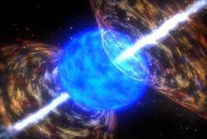
DEVOIRS:
p. 281 #9-13
*QUEST CH 6 – Mardi 4 Mars*

